Slide 1
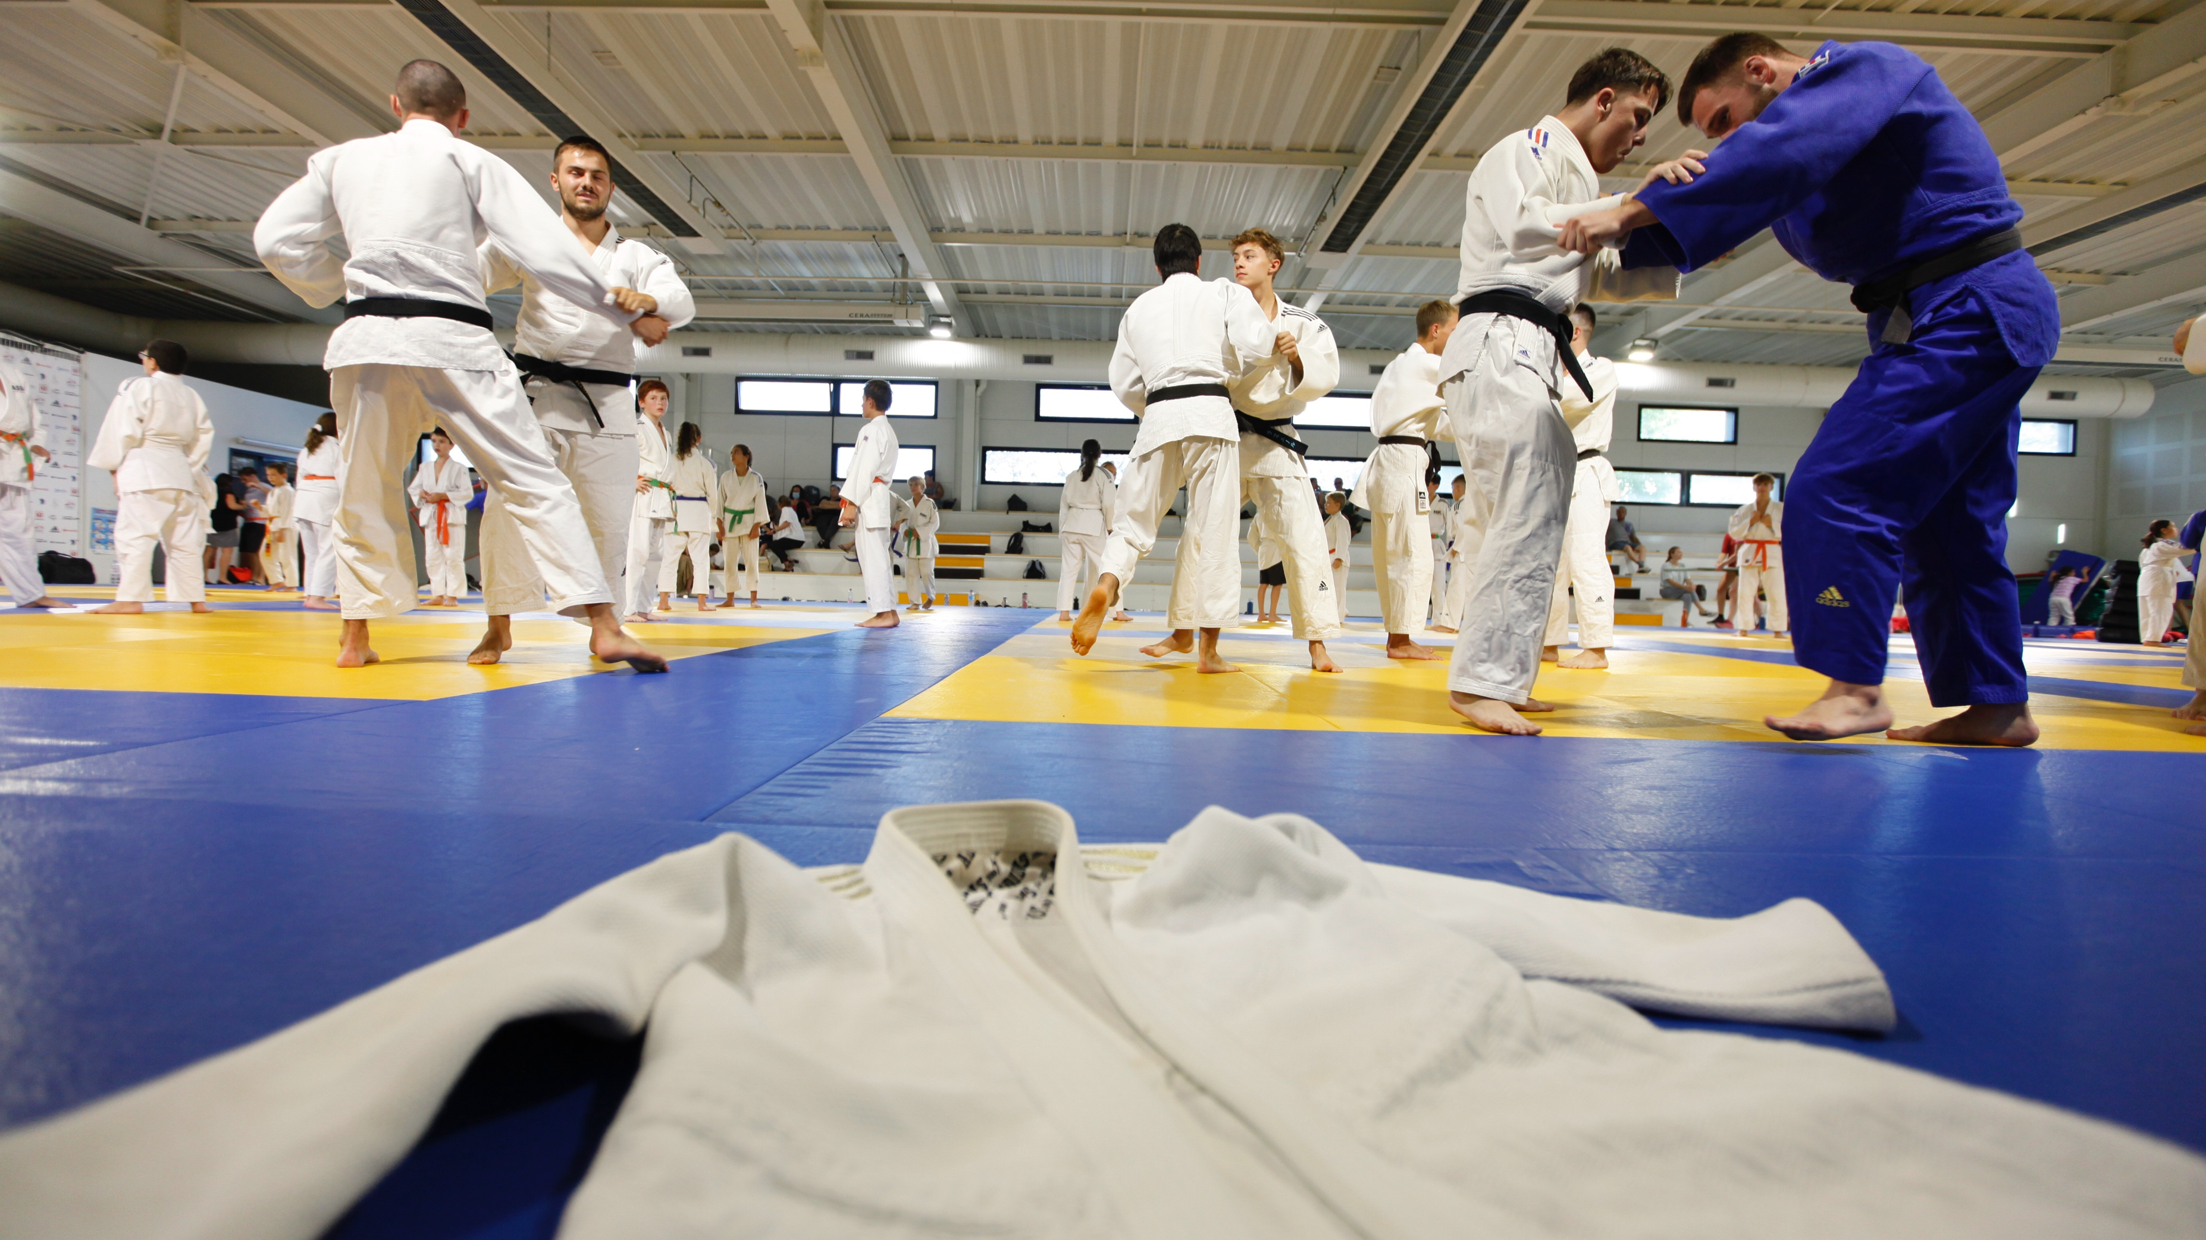

SNR 2023
-
ACCOMPAGNEMENT COMMUNICATION DES CLUBS

Slide 2




Les missions du Service Communication
Le service communication assure la promotion du judo tout au long de l'année, notamment avec la formation des acteurs du judo, le développement de l'identité de la marque France Judo, les opérations médias et la campagne de rentrée. Le service est aussi prestataire pour tous les services de la Fédération pour la production de tout type de support. À travers ses missions, le service communication répond à de multiples enjeux dont les principaux sont :
Promotion de la pratique du judo et disciplines associées
Valorisation des événements et des projets fédéraux
Accompagnement des clubs et des Organismes Territoriaux Délégataires sur les sujets de communication
Promotion de l’équipe de France de Judo et de ses athlètes

Slide 3

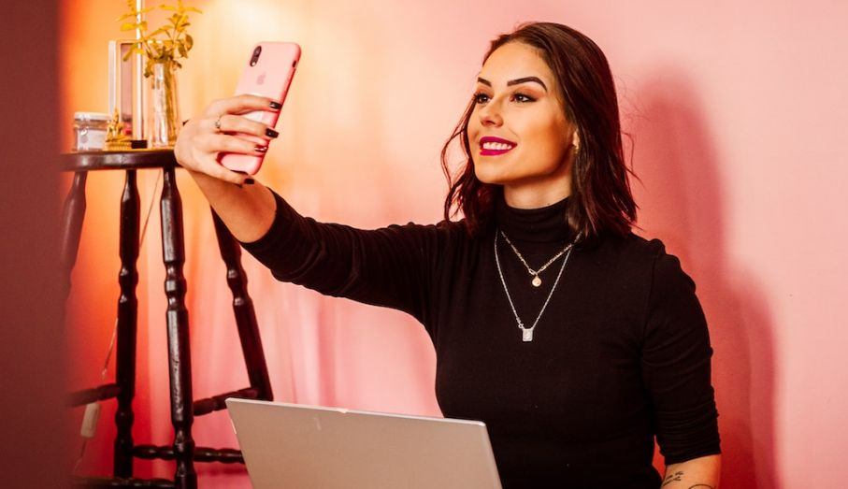


La campagne de Rentrée 2023
Pour la rentrée, le service Communication se mobilise pour faire la promotion du judo spécifiquement sur les cibles jeunes avec une identité forte : « le judo, le meilleur sport pour vos enfants ». Du 28 août au 14 septembre, France Judo met en place de multiples actions de communication pour diriger les enfants et leurs parents vers les clubs de judo dont voici les principales :
Gulli
Association avec le programme Tahiti Quest : « ce programme vous est présenté par France Judo »
Organisation de l’émission Gu’live spécial Judo sur Youtube (300 000 vues par épisode)
Cibles : enfants et parents
L’Équipe
Article “Pourquoi le judo est le meilleur sport pour vos enfants“ lequipe.fr + promo sur les Réseaux Sociaux du 28/08 au 10/09
Encart publicitaire sur l’édition papier de L’Équipe le samedi 2 septembre
Cibles : papas, parents
Influenceuses
40 influenceuses partagent leur souhait d‘inscrire ou réinscrire leur enfant au judo à la rentrée auprès de leur communauté respective.
Cibles : mamans
Campagne Digitale
Interviews de parents de licencié(e)s, professeurs et athlètes de l’équipe de France sur la thématique des valeurs du judo et comment le judo a été bénéfique pour eux ou leurs enfants
Du 25/08 au 20/09
Cibles : parents
+ Partenariat avec les clubs de plages et divers partenariats éditoriaux avec des magazines parentaux

Slide 4

Les outils à disposition des clubs
Plateforme Communication
La plateforme d’accompagnement Communication permet à tous les acteurs de clubs de découvrir une multitude d’outils rapides et simples d’utilisation pour mieux faire la promotion de leurs activités. Organisée en 4 parties, elle répond aux principaux besoins en matière de communication énoncés par les clubs lors d’une enquête menée en 2021 :
Méthodologie
en communication
Que faire pour bien communiquer
sur les activités de mon club ?
Outils et
Formations
Quels outils pour communiquer
efficacement et comment les utiliser ?
Supports et
Médiathèque
Des supports professionnels pour
bien communiquer sur mes activités
Bonnes pratiques
de clubs
Des exemples d’actions qui
fonctionnent dans des clubs
Comment y accéder ?
Rendez-vous sur https://moncompte.ffjudo.com pour vous connecter à la plateforme (première connexion accessible au président et enseignant principal de chaque club qui pourront donner des accès à d'autres membres licenciés). Une fois connecté, rendez-vous dans Espace Fédéral > Ressources Comm

Slide 5
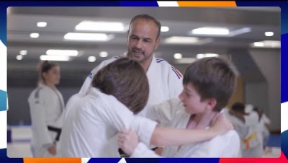
EXEMPLE DE CONTENUS

Slide 6

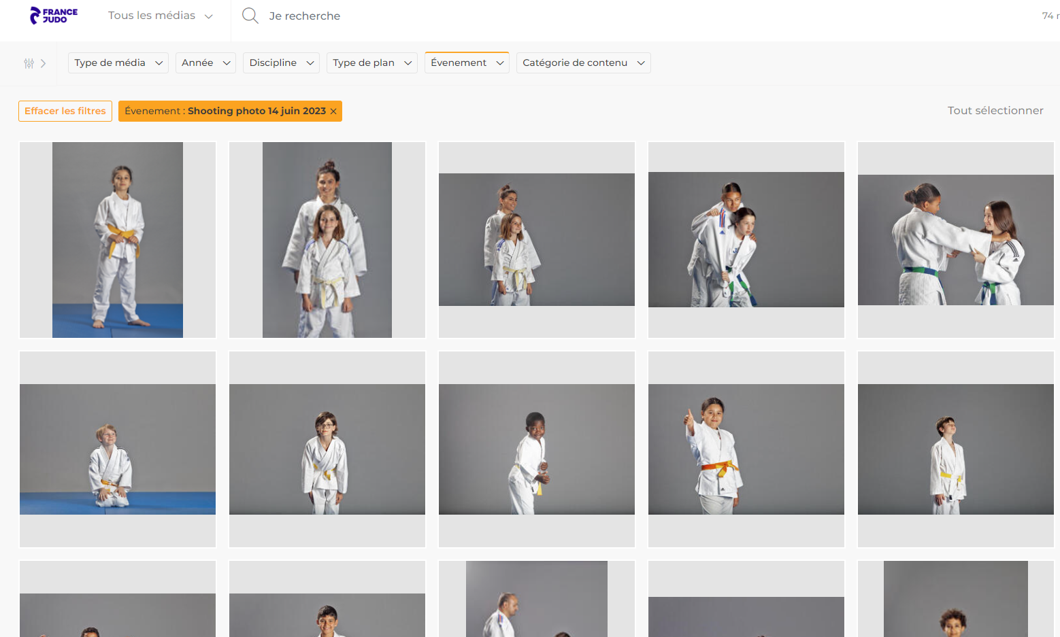
Les outils à disposition des clubs
Mon logo France Judo
Votre club n’a pas de logo ou vous souhaitez le renouveler en utilisant la matrice du logo France Judo ? Cette plateforme est faite pour vous. Créez en toute simplicité le futur logo de votre club !
Comment y accéder ?
https://monlogo.ffjudo.com
Médiathèque France Judo
La médiathèque France Judo offre à tous ses clubs affiliés et OTD un ensemble de photos entièrement libres de droits pour tout type d’exploitation afin de communiquer sur leurs activités !
Comment y accéder ?
Depuis l’extranet (https://moncompte.ffjudo.com), rendez-vous sur Espace Fédéral > Ressources Comm’ > Supports et médiathèque

Slide 7

Pensez à la Carte Découverte !
L’OUTIL IDÉAL POUR
FAIRE ESSAYER LE JUDO
La carte DÉCOUVERTE, COMMENT ÇA MARCHE ?
1 - Le club transmet la carte découverte aux parents d’un/e jeune souhaitant essayer le judo
2 – Les parents remplissent la carte et renseignent les informations nécessaires
3 – Ils remettent au responsable du club la carte qui la remplit à son tour avec les informations du club
4 – L’utilisateur récupère et garde le document avec lui jusqu’à la dernière séance d’essai.
En cas d’incident, il pourra présenter cette carte pour profiter de la prise en charge fédérale.

Slide 8
CONTACT
Service Communication France Judo
Communication@ffjudo.com

